Slide 1

Análise e Desenvolvimento de Sistemas
Aula 04
Gilson Simões Gonçalves
gilson.sgoncalves@sp.senac.br

Slide 2
Calendário
08/FEV |  | 19/ABR
15/FEV |  | 26/ABR
22/FEV |  | 03/MAI
01/MAR | CARNAVAL | 10/MAI
08/MAR |  | 17/MAI
15/MAR |  | 24/MAI | SEMANA PI
22/MAR |  | 31/MAI | AVALIAÇÃO/ADO
29/MAR |  | 07/JUN | VISTA DE PROVA
05/ABR | AVALIAÇÃO/ADO | 14/JUN | ÚLTIMA AULA
12/ABR | VISTA DE PROVA

Slide 3
Identificação do Projeto
Um projeto é identificado quando alguém na organização identifica uma necessidade da empresa de construir um sistema.
Isso poderia ocorrer dentro de uma uidade da empresa ou na ára de TI, por meio de um comite de gerenciamento encarregado em identificar oportunidades de negócios ou evoluir a partir de uma recomendação feita por consultores externos.

Slide 4
Identificação do Projeto
Os investimentos em projetos de sistemas de informação hoje são avaliados no contexto de todo um portfólio de projetos.
Os tomadores de decisão olham além do custo do projeto, consideram os riscos e retornos previstos de um projeto em relação a outros projetos.
Empresas priorizam suas estratégias de negócios e, em seguida, montam e avaliam portfólios de projetos com base em como eles atendem a essas necessidades estratégicas.

Slide 5
Identificação do Projeto
O foco na contribuição de um projeto para todo um portfólio de projetos reforça a necessidade do estudo de viabilidade.
A aprovação do comitê tem a responsabilidade de avaliar não apenas os custos do projeto e benefícios, mas também os riscos técnicos e organizacionais associados ao projeto.

Slide 6
Identificação do Projeto
A gestão de portfólio leva em consideração os diferentes tipos de projetos que existem em uma organização - grandes e pequenos, alto e baixo risco, estratégico e tático.
Tamanho - Qual é o tamanho? Quantas pessoas são necessárias para trabalhar no projeto?
Custo - Quanto o projeto custará à organização?

Slide 7
Identificação do Projeto
Objetivo - Qual é o objetivo do projeto? É para melhorar a infraestrutura técnica? apoiar uma estratégia de negócios atual? melhorar as operações? demonstrar uma inovação?
Duração - Quanto tempo o projeto levará antes da conclusão? Quanto tempo passará antes que o valor seja entregue ao negócio?
Risco - Qual é a probabilidade de o projeto ter sucesso ou fracasso?

Slide 8
Identificação do Projeto
Escopo - Quanto da organização é afetado pelo sistema? Um departamento? Uma divisão? Toda a corporação?
Valor Econômico - Quanto dinheiro a organização espera receber de retorno do valor que o projeto custa?

Slide 9
Entrevista com Lyn Mcdermid, CIO, Dominion Virginia Power
Um CIO precisa ter uma visão global ao identificar e selecionar projetos para sua organização. Eu ficaria confuso se tivesse de administrar em uma base projeto por projeto.
Diante disso, categorizo meus projetos de acordo com minhas três funções como CIO, e a combinação do meu portfólio de projetos muda dependendo do ambiente de atual da empresa.

Slide 10
Entrevista com Lyn Mcdermid, CIO, Dominion Virginia Power
Minha principal função é manter o negócio funcionando.
Isso significa que todos os dias, quando cada pessoa vem trabalhar, eles podem realizar seu trabalho com eficiência.
Avalio isso usando várias medidas de nível de serviço, custo e produtividade.
Projetos que mantêm o negócio funcionando podem ter uma alta prioridade se o negócio estivesse no meio de um fusão de empresas, ou uma baixa prioridade se as coisas estivessem funcionando sem problemas como de costume.

Slide 11
Entrevista com Lyn Mcdermid, CIO, Dominion Virginia Power
Meu segundo papel é impulsionar a inovações que agreguem valor para o negócio.
Eu gerencio isso olhando para as nossas linhas de negócios e perguntando quais linhas de negócios criam maior valor para a empresa.

Slide 12
Entrevista com Lyn Mcdermid, CIO, Dominion Virginia Power
Meu terceiro papel é estratégico, olhar o futuro e encontrar novas oportunidades tanto para a área de TI quanto para a área de negócios de fornecimento de energia.
Isso pode incluir investigar os sistemas de processo, como leitura automática de medidores, ou analisar as possibilidades de tecnologias sem fio.

Slide 13
Engenharia de Requisitos
Os requisitos de um sistema são as descrições do que o sistema deve fazer, os serviços que oferece e as restrições a seu funcionamento.
Esses requisitos refletem as necessidades dos clientes para um sistema que serve a uma finalidade determinada, como controlar um dispositivo, colocar um pedido ou encontrar informações.
O processo de descobrir, analisar, documentar e verificar esses serviços e restrições é chamado engenharia de requisitos (requirements engineering).

Slide 14
Engenharia de Requisitos
Alguns dos problemas que surgem durante o processo de engenharia de requisitos são as falhas em não fazer uma clara separação entre esses diferentes níveis de descrição.
Uma distinção entre eles ‘requisitos de usuário’, para expressar os requisitos abstratos de alto nível, e ‘requisitos de sistema’, para expressar a descrição detalhada do que o sistema deve fazer.
Requisitos de usuário e requisitos de sistema podem ser definidos como:

Slide 15
Engenharia de Requisitos
Requisitos de usuário são declarações, em uma linguagem natural com diagramas, de quais serviços o sistema deverá fornecer a seus usuários e as restrições com as quais este deve operar.

Slide 16
Engenharia de Requisitos
2. Requisitos de sistema são descrições mais detalhadas das funções, serviços e restrições operacionais do sistema de software.
O documento de requisitos do sistema (às vezes, chamado especificação funcional) deve definir exatamente o que deve ser implementado.
Pode ser parte do contrato entre o comprador do sistema e os desenvolvedores de software.

Slide 17
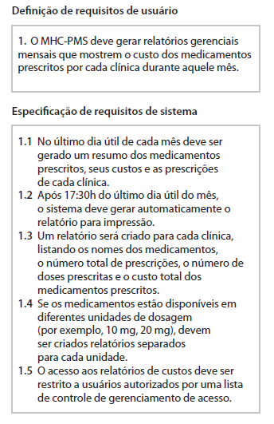
Engenharia de Requisitos

Slide 18
Engenharia de Requisitos
Os requisitos precisam ser escritos em diferentes níveis de detalhamento para que diferentes leitores possam usá-los de diversas maneiras.
Os leitores dos requisitos de usuário não costumam se preocupar com a forma como o sistema será implementado; podem ser gerentes que não estão interessados nos recursos detalhados do sistema.

Slide 19
Requisitos funcionais e não funcionais
Os requisitos de software são frequentemente classificados como requisitos funcionais e requisitos não funcionais:
Requisitos funcionais.
São declarações de serviços que o sistema deve fornecer, de como o sistema deve reagir a entradas específicas e de como o sistema deve se comportar em determinadas situações.
Em alguns casos, os requisitos funcionais também podem explicitar o que o sistema não deve fazer.

Slide 20
Requisitos funcionais e não funcionais
2. Requisitos não funcionais.
São restrições aos serviços ou funções oferecidos pelo sistema.
Incluem restrições de timing, restrições no processo de desenvolvimento e restrições impostas pelas normas.
Ao contrário das características individuais ou serviços do sistema, os requisitos não funcionais, muitas vezes, aplicam-se ao sistema como um todo.

Slide 21
Requisitos funcionais
Os requisitos funcionais de um sistema descrevem o que ele deve fazer.
Eles dependem do tipo de software a ser desenvolvido, de quem são seus possíveis usuários e da abordagem geral adotada pela organização ao escrever os requisitos.
Quando expressos como requisitos de usuário, os requisitos funcionais são normalmente descritos de forma abstrata, para serem compreendidos pelos usuários do sistema.

Slide 22
Requisitos funcionais
No entanto, requisitos de sistema funcionais mais específicos descrevem em detalhes as funções do sistema, suas entradas e saídas, exceções etc.
Requisitos funcionais do sistema variam de requisitos gerais, que abrangem o que o sistema deve fazer, até requisitos muito específicos, que refletem os sistemas e as formas de trabalho em uma organização.

Slide 23
Requisitos funcionais
A imprecisão na especificação de requisitos é a causa de muitos problemas da engenharia de software.
É compreensível que um desenvolvedor de sistemas interprete um requisito ambíguo de uma maneira que simplifique sua implementação.
Muitas vezes, porém, essa não é a preferência do cliente, sendo necessário, então, estabelecer novos requisitos e fazer alterações no sistema.
Naturalmente, esse procedimento gera atrasos de entrega e aumenta os custos.

Slide 24
Requisitos funcionais
Em princípio, a especificação dos requisitos funcionais de um sistema deve ser completa e consistente.
Completude significa que todos os serviços requeridos pelo usuário devem ser definidos.
Consistência significa que os requisitos não devem ter definições contraditórias.

Slide 25
Requisitos funcionais
Na prática, para sistemas grandes e complexos, é praticamente impossível alcançar completude e consistência dos requisitos.
Uma razão para isso é que ao elaborar especificações para sistemas complexos é fácil cometer erros e omissões.
Essas inconsistências podem não ser evidentes em um primeiro momento, quando os requisitos são especificados, e, assim, são incluídas na especificação.
Os problemas podem surgir após uma análise mais profunda ou depois de o sistema ter sido entregue ao cliente.

Slide 26
Requisitos não funcionais
Os requisitos não funcionais, como o nome sugere, são requisitos que não estão diretamente relacionados com os serviços específicos oferecidos pelo sistema a seus usuários.
Eles podem estar relacionados às propriedades emergentes do sistema, como confiabilidade, tempo de resposta e ocupação de área.
Uma alternativa a esse cenário seria os requisitos definirem restrições sobre a implementação do sistema, como as capacidades dos dispositivos de E/S ou as representações de dados usadas nas interfaces com outros sistemas.

Slide 27
Requisitos não funcionais
Os requisitos não funcionais surgem por meio das necessidades dos usuários, devido a restrições de orçamento, políticas organizacionais, necessidade de interoperabilidade com outros sistemas de software ou hardware, ou a partir de fatores externos, como regulamentos de segurança ou legislações de privacidade.

Slide 28
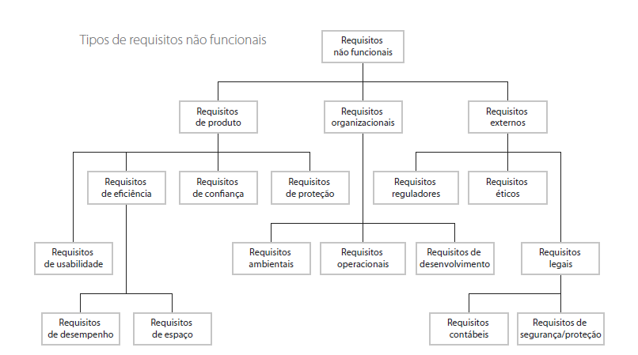

Slide 29
O documento de requisitos de software
O documento de requisitos de software, às vezes chamado Especificação de Requisitos de Software (Software Requirements Specification), é uma declaração oficial de o que os desenvolvedores do sistema devem implementar.
Deve incluir tanto os requisitos de usuário para um sistema quanto uma especificação detalhada dos requisitos de sistema.

Slide 30
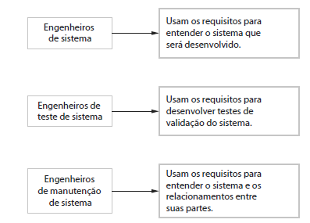
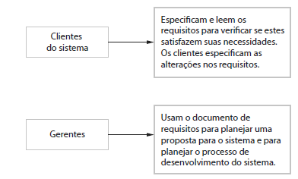
O documento de requisitos de software
Usuários de um documento de engenharia de requisitos

Slide 31
O documento de requisitos de software
O nível de detalhes de um documento de requisitos depende do tipo de sistema em desenvolvimento e o processo usado.
Os sistemas críticos precisam ter requisitos detalhados, porque a segurança e a proteção devem ser analisadas em detalhes.
Se um processo interno de desenvolvimento iterativo é usado, o documento de requisitos pode ser muito menos detalhado e quaisquer ambiguidades podem ser resolvidas durante o desenvolvimento do sistema.

Slide 32
Especificação de requisitos
A especificação de requisitos é o processo de escrever os requisitos de usuário e de sistema em um documento de requisitos.
Idealmente, os requisitos de usuário e de sistema devem ser claros, inequívocos, de fácil compreensão, completos e consistentes.
Na prática, isso é difícil de conseguir, pois os stakeholders interpretam os requisitos de maneiras diferentes, e, muitas vezes, notam-se conflitos e inconsistências inerentes aos requisitos.

Slide 33
Especificação de requisitos
Os requisitos de usuário para um sistema devem descrever os requisitos funcionais e não funcionais de modo que sejam compreensíveis para os usuários do sistema que não tenham conhecimentos técnicos detalhados.
O documento de requisitos não deve incluir detalhes da arquitetura ou projeto do sistema, ou seja, não deve existir jargão de software, notações estruturadas ou notações formais, deve-se escrever os requisitos de usuário em linguagem natural, com tabelas simples, formas e diagramas intuitivos.

Slide 34
Especificação de requisitos
Os requisitos de sistema são versões expandidas dos requisitos de usuário, usados por engenheiros de software como ponto de partida para o projeto do sistema.
Eles acrescentam detalhes e explicam como os requisitos de usuário devem ser atendidos pelo sistema.
Eles podem ser usados como parte do contrato para a implementação do sistema e devem consistir em uma especificação completa e detalhada de todo o sistema.

Slide 35
Especificação em linguagem natural
Desde o início da engenharia de software a linguagem natural tem sido usada para escrever os requisitos para o software.
É expressiva, intuitiva e universal.
Também é potencialmente vaga, ambígua, e seu significado depende do conhecimento do leitor.

Slide 36
Especificações estruturadas
A linguagem natural estruturada é uma forma de escrever os requisitos do sistema na qual a liberdade do escritor dos requisitos é limitada e todos os requisitos são escritos em uma forma-padrão.
Essa abordagem mantém grande parte da expressividade e compreensão da linguagem natural, mas garante certa uniformidade imposta sobre a especificação.
Notações de linguagem estruturada usam templates para especificar os requisitos de sistema.

Slide 37
Especificações estruturadas
A especificação pode usar construções de linguagem de programação para mostrar alternativas e iteração; além disso, pode destacar elementos-chave pelo uso de sombreamento ou fontes diferentes.

Slide 38
Processos de engenharia de requisitos
Os processos de engenharia de requisitos podem incluir quatro atividades de alto nível.
Elas visam avaliar se o sistema é útil para a empresa (estudo de viabilidade), descobrindo requisitos (elicitação e análise), convertendo-os em alguma forma-padrão (especificação), e verificar se os requisitos realmente definem o sistema que o cliente quer (validação).

Slide 39
Processos de engenharia de requisitos
No entanto, na prática, a engenharia de requisitos é um processo iterativo em que as atividades são intercaladas.
As atividades são organizadas em torno de uma espiral, como um processo iterativo, sendo a saída um documento de requisitos de sistema.
A quantidade de tempo e esforço dedicados a cada atividade em cada iteração depende do estágio do processo como um todo e do tipo de sistema que está sendo desenvolvido.

Slide 40
Processos de engenharia de requisitos
No início do processo, o esforço maior será a compreensão dos requisitos de negócio e não funcionais em alto nível, bem como dos requisitos de usuário para o sistema.
Mais tarde no processo, nos anéis externos da espiral, o esforço maior será dedicado a elicitar e compreender os requisitos de sistema em detalhes.

Slide 41
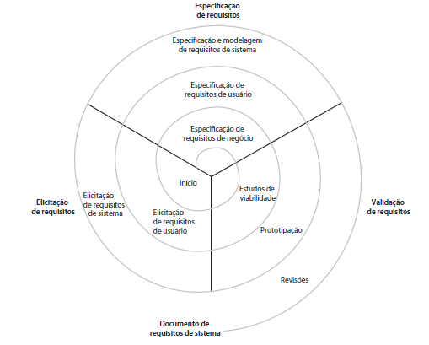

Slide 42
Processos de engenharia de requisitos
Esse modelo espiral acomoda abordagens em que os requisitos são desenvolvidos em diferentes níveis de detalhamento.
O número de iterações em torno da espiral pode variar; assim, a espiral pode acabar depois da definição de alguns ou de todos os requisitos de usuário.
Em praticamente todos os sistemas os requisitos mudam.

Slide 43
Processos de engenharia de requisitos
As pessoas envolvidas desenvolvem uma melhor compreensão do que querem do software, a organização que compra o sistema também muda, modificações são feitas no hardware, no software e no ambiente organizacional do sistema.
O processo de gerenciamento desses requisitos em constante mudança é chamado gerenciamento de requisitos.

Slide 44
Elicitação e análise de requisitos
Após um estudo inicial de viabilidade, o próximo estágio do processo de engenharia de requisitos é a elicitação e análise de requisitos.
Nessa atividade, os engenheiros de software trabalham com clientes e usuários finais do sistema para obter informações sobre o domínio da aplicação, os serviços que o sistema deve oferecer, o desempenho do sistema, restrições de hardware e assim por diante.

Slide 45
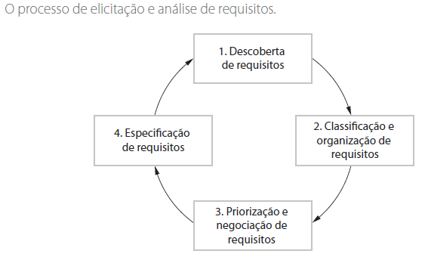
Elicitação e análise de requisitos

Slide 46
Elicitação e análise de requisitos
Descoberta de requisitos.
Essa é a atividade de interação com os stakeholders do sistema para descobrir seus requisitos.
Os requisitos de domínio dos stakeholders e da documentação também são descobertos durante essa atividade.
Existem várias técnicas complementares que podem ser usadas para descoberta de requisitos, que discuto mais adiante.

Slide 47
Elicitação e análise de requisitos
2. Classificação e organização de requisitos.
Essa atividade toma a coleção de requisitos não estruturados, agrupa requisitos relacionados e os organiza em grupos coerentes.
A forma mais comum de agrupar os requisitos é o uso de um modelo de arquitetura do sistema para identificar subsistemas e associar requisitos a cada subsistema.
Na prática, a engenharia de requisitos e projeto da arquitetura não podem ser atividades completamente separadas.

Slide 48
Elicitação e análise de requisitos
3. Priorização e negociação de requisitos.
Inevitavelmente, quando os vários stakeholders estão envolvidos, os requisitos entram em conflito.
Essa atividade está relacionada com a priorização de requisitos e em encontrar e resolver os conflitos por meio da negociação de requisitos.
Normalmente, os stakeholders precisam se encontrar para resolver as diferenças e chegar a um acordo sobre os requisitos.

Slide 49
Elicitação e análise de requisitos
4. Especificação de requisitos.
Os requisitos são documentados e inseridos no próximo ciclo da espiral.

Slide 50
Descoberta de requisitos
A descoberta de requisitos (às vezes, chamada elicitação de requisitos) é o processo de reunir informações sobre o sistema requerido e os sistemas existentes e separar dessas informações os requisitos de usuário e de sistema.
Fontes de informação durante a fase de descoberta de requisitos incluem documentação, stakeholders do sistema e especificações de sistemas similares.
A intereção com os stakeholders é meio da observação e de entrevistas e pode usar cenários e protótipos para ajudar os stakeholders a compreenderem o que o sistema vai ser.

Slide 51
Descoberta de requisitos
Os stakeholders variam desde os usuários finais, passando pelos gerentes do sistema até stakeholders externos, como reguladores, que certificam a aceitabilidade do sistema.
Por exemplo, os stakeholders do sistema de informação da saúde mental de pacientes incluem:
Os pacientes cujas informações estão registradas no sistema.
2. Os médicos responsáveis pela avaliação e tratamento dos pacientes.

Slide 52
Descoberta de requisitos
3. Os enfermeiros que, alinhados com os médicos, coordenam as consultas e administram tratamentos.
4. As (os) recepcionistas dos médicos, que gerenciam as consultas dos pacientes.
5. A equipe de TI, responsável pela instalação e manutenção do sistema.
6. Um gerente de ética médica, que deve garantir que o sistema atenda às diretrizes éticas atuais no atendimento ao paciente.

Slide 53
Descoberta de requisitos
7. Gerentes de saúde, que obtêm informações de gerenciamento a partir do sistema.
8. A equipe de registros médicos, responsável por garantir que as informações do sistema sejam mantidas e preservadas, e que os procedimentos de manutenção dos registros sejam devidamente implementados.

Slide 54
Entrevistas
Entrevistas formais ou informais com os stakeholders do sistema são parte da maioria dos processos de engenharia de requisitos.
Nessas entrevistas, a equipe de engenharia de requisitos questiona os stakeholders sobre o sistema que usam no momento e sobre o sistema que será desenvolvido.
Requisitos surgem a partir das respostas a essas perguntas.

Slide 55
Entrevistas
As entrevistas podem ser de dois tipos:
1. Entrevistas fechadas, em que o stakeholder responde a um conjunto predefinido de perguntas.
2. Entrevistas abertas, em que não existe uma agenda predefinida.
A equipe de engenharia de requisitos explora uma série de questões com os stakeholders do sistema e, assim, desenvolve uma melhor compreensão de suas necessidades.

Slide 56
Cenários
As pessoas geralmente acham mais fácil se relacionar com exemplos da vida real do que com descrições abstratas.
Elas podem compreender e criticar um cenário de como elas podem interagir com um sistema de software.
Engenheiros de requisitos podem usar a informação obtida a partir deste debate para formular os requisitos do sistema atual.

Slide 57
Cenários
Um cenário começa com um esboço da interação.
Durante o processo de elicitação, são adicionados detalhes ao esboço, para criar uma descrição completa dessa interação.
Em sua forma mais geral, um cenário pode incluir:
1. Uma descrição do que o sistema e os usuários esperam quando o cenário se iniciar.
2. Uma descrição do fluxo normal de eventos no cenário.

Slide 58
Cenários
3. Uma descrição do que pode dar errado e como isso é tratado.
4. Informações sobre outras atividades que podem acontecer ao mesmo tempo.
5. Uma descrição do estado do sistema quando o cenário acaba.

Slide 59
Casos de uso
Os casos de uso são uma técnica de descoberta de requisitos.
Eles já se tornaram uma característica fundamental da linguagem de modelagem unificada (unified modeling language).
Em sua forma mais simples, um caso de uso identifica os atores envolvidos em uma interação e dá nome ao tipo de interação.
Essa é, então, suplementada por informações adicionais que descrevem a interação com o sistema.

Slide 60
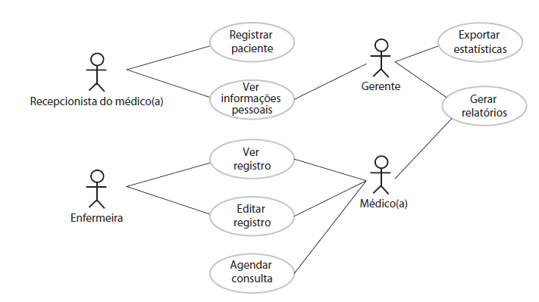
Casos de uso
A informação adicional pode ser uma descrição textual ou um ou mais modelos gráficos, como diagrama de sequência ou de estados da UML.

Slide 61
Etnografia
Etnografia é uma técnica de observação que pode ser usada para compreender os processos operacionais e ajudar a extrair os requisitos de apoio para esses processos.
Um analista faz uma imersão no ambiente de trabalho em que o sistema será usado.
O trabalho do dia a dia é observado e são feitas anotações sobre as tarefas reais em que os participantes estão envolvidos.

Slide 62
Etnografia
O valor da etnografia é que ela ajuda a descobrir requisitos implícitos do sistema que refletem as formas reais com que as pessoas trabalham, em vez de refletir processos formais definidos pela organização.

Slide 63
Validação de requisitos
A validação de requisitos é o processo pelo qual se verifica se os requisitos definem o sistema que o cliente realmente quer.
Ela se sobrepõe à análise, uma vez que está preocupada em encontrar problemas com os requisitos.
A validação de requisitos é importante porque erros em um documento de requisitos podem gerar altos custos de retrabalho quando descobertos durante o desenvolvimento ou após o sistema já estar em serviço.

Slide 64
Gerenciamento de requisitos
Os requisitos para sistemas de software de grande porte estão sempre mudando.
Uma razão para isso é que esses sistemas geralmente são desenvolvidos para enfrentar os problemas ‘maus’ — problemas que não podem ser completamente definidos.
Porque o problema não pode ser totalmente definido, os requisitos de software são obrigados a ser incompletos.

Slide 65
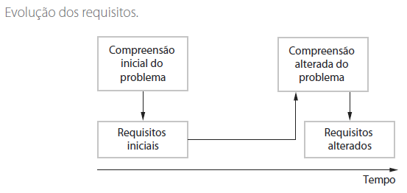
Gerenciamento de requisitos
Durante o processo de software, o entendimento dos stakeholders a respeito do problema está em constante mutação.
Logo, os requisitos de sistema devem evoluir para refletir essas novas percepções do problema.

Slide 66
Planejamento de gerenciamento de requisitos
O planejamento é o primeiro estágio essencial no processo de gerenciamento de requisitos, e determina o nível de detalhamento requerido no gerenciamento de requisitos.
Durante o estágio de gerenciamento de requisitos, deve-se decidir sobre:
Identificação de requisitos.
Cada requisito deve ser identificado unicamente para poder ser comparado com outros requisitos e usado em avaliações de rastreabilidade.

Slide 67
Planejamento de gerenciamento de requisitos
2. Processo de gerenciamento de mudanças.
Esse é o conjunto de atividades que avaliam o impacto e o custo das mudanças.
3. Políticas de rastreabilidade.
Definem os relacionamentos entre cada requisito e entre os requisitos e o projeto de sistema que deve ser registrado.
A política de rastreabilidade também deve definir como esses registros devem ser mantidos.

Slide 68
Planejamento de gerenciamento de requisitos
4. Ferramenta de apoio.
Gerenciamento de requisitos envolve o processamento de grandes quantidades de informações sobre os requisitos.
Ferramentas que podem ser usadas variam desde sistemas especializados em gerenciamento de requisitos até planilhas e sistemas de banco de dados simples.

Slide 69
Gerenciamento de mudança de requisitos
Após a aprovação do documento de requisitos, o gerenciamento de mudança de requisitos deve ser aplicado a todas as mudanças propostas aos requisitos de um sistema.
O gerenciamento de mudanças é essencial, pois é necessário decidir se os benefícios da implementação de novos requisitos justificam os custos de implementação.

Slide 70
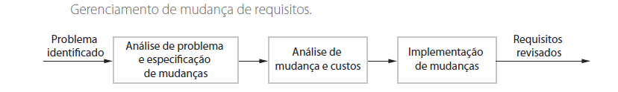
Gerenciamento de mudança de requisitos
A vantagem de se usar um processo formal de gerenciamento de mudanças é que todas as propostas de mudanças são tratadas de forma consistente, e as alterações nos documentos de requisitos são feitas de forma controlada.

